Slide 1

PECI 2024/2025
Strategic Prevention and Lifeguard
Alert Safety Hub
António Pedrosa
David Ribeiro​
​João Vieira​
José Silva​
Luís Diogo​
Marta Almeida
SPLASH
ORIENTADORES:
PROF. SAMUEL DE SOUSA SILVA
PROF. BERNARDO MARQUES
DANIEL FERREIRA

Slide 2

2

Slide 3
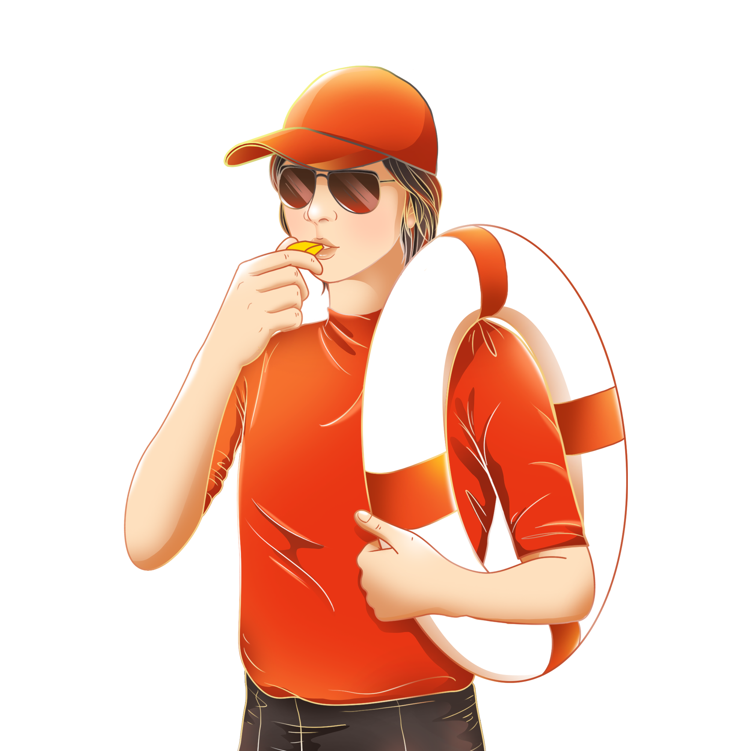
Solução SPLASH
Auxiliar Nadadores-Salvadores na sua:
Organização de recursos e equipas
Comunicação entre membros da equipa.
Partilha de Informação sobre perigos e eventos
3

Slide 4
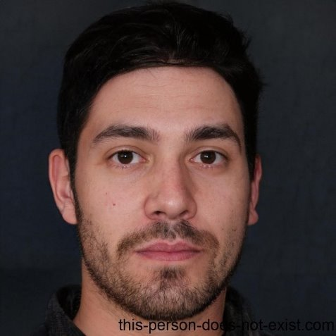
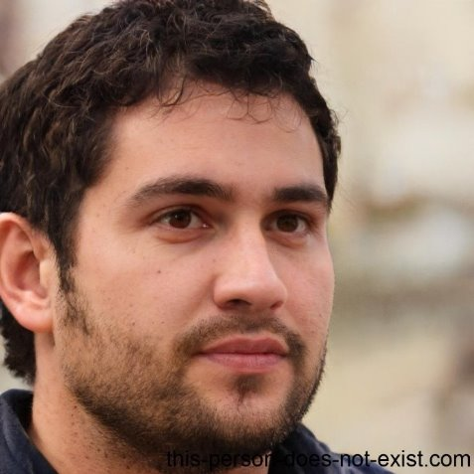
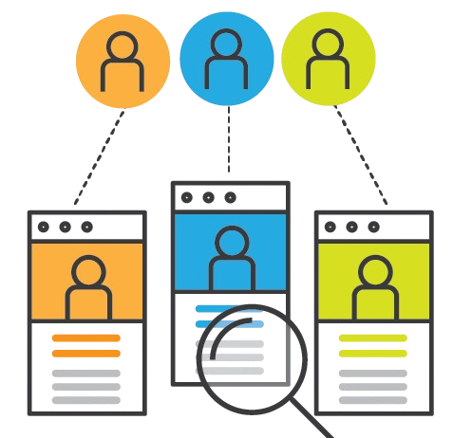
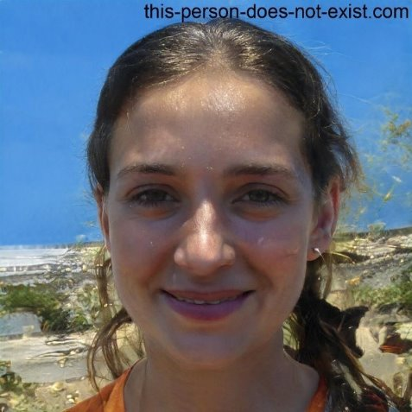

Metodologia
User Centered Design
Personas
Cenários e Motivações
Nadadores-Salvadores
Banhistas
Hierarchical
Task
Analysis
4

Slide 5




Principais Funcionalidades
Requisitos:
Gestão de equipas em postos de vigia
Rastreio de Perigos na praia.
Comunicação de equipa
Solução: Web app
5

Slide 6
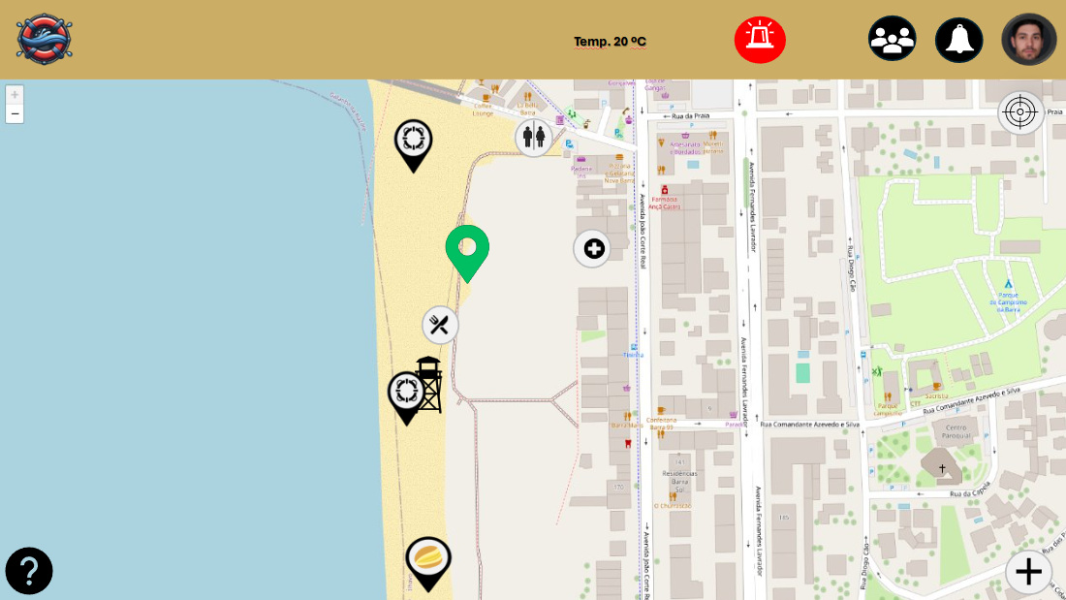
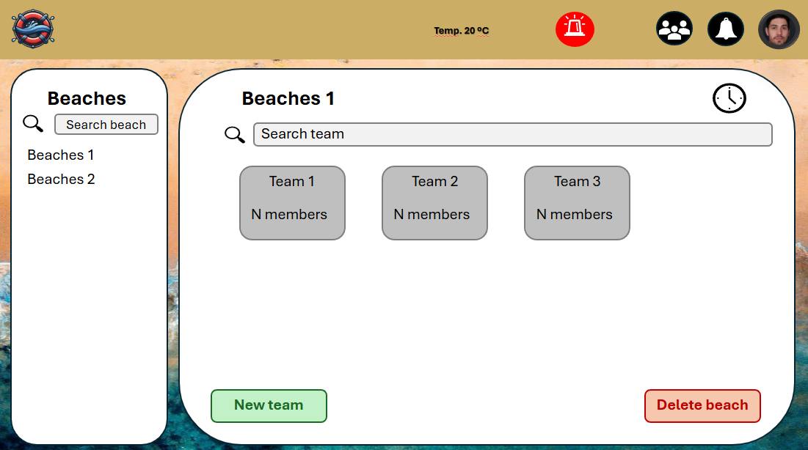
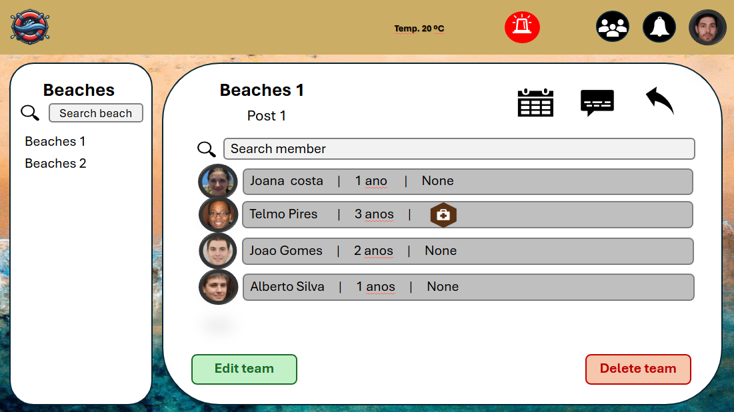
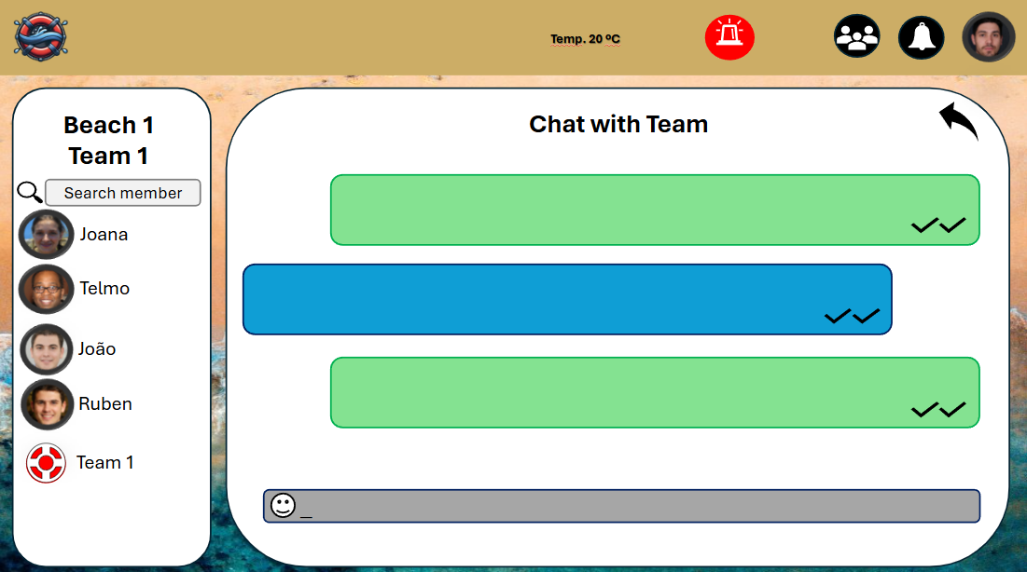
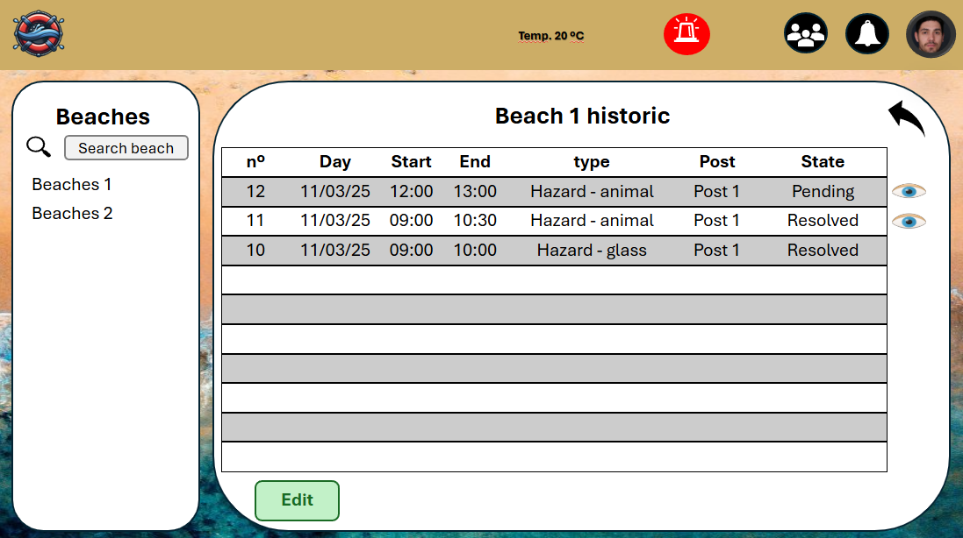
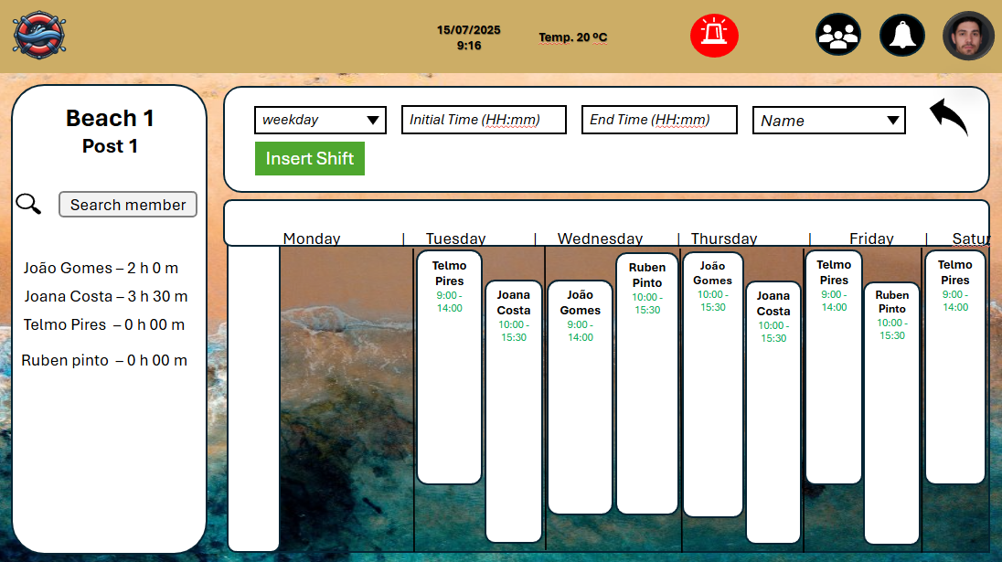
Protótipos de baixa fidelidade
6

Slide 7
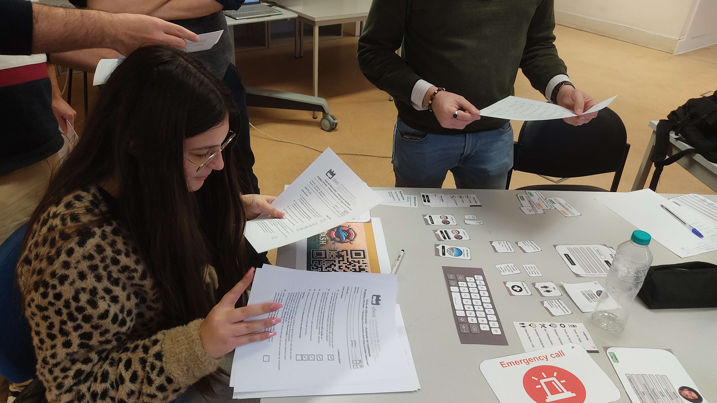
Usability Tests
Validar conceitos antes do desenvolvimento completo.
Questionários pós teste.
5 Participantes
7

Slide 8
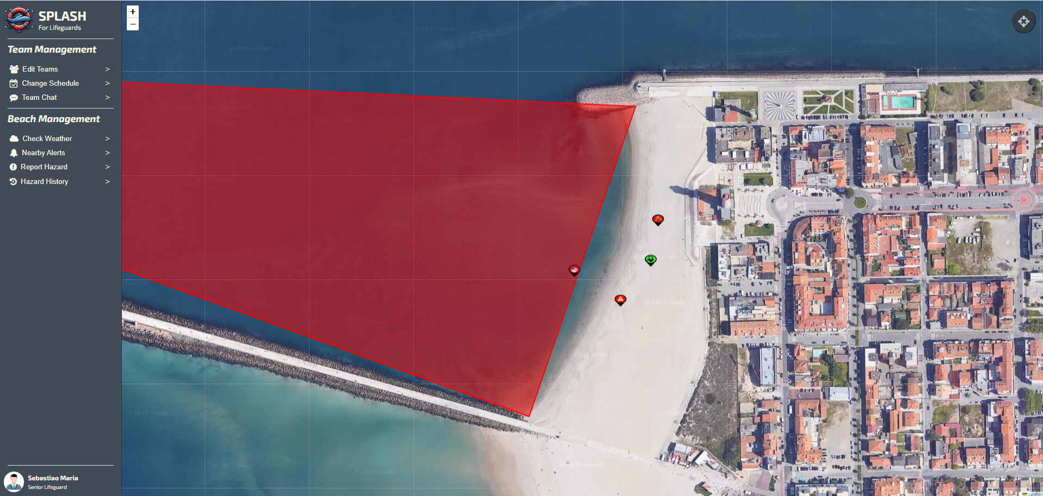
Conclusões pós teste
Abordagem inicial muito seccionada.
Evolução:
Mapa como unidade central sempre visível
Informação remata sobre mapa
8

Slide 9
User story de foco
“Como nadador-salvador supervisor, quero aceder à aplicação para gerir equipas nos postos, verificar perigos (hazards) e meteorologia da praia.”
9

Slide 10
Demo
10

Slide 11
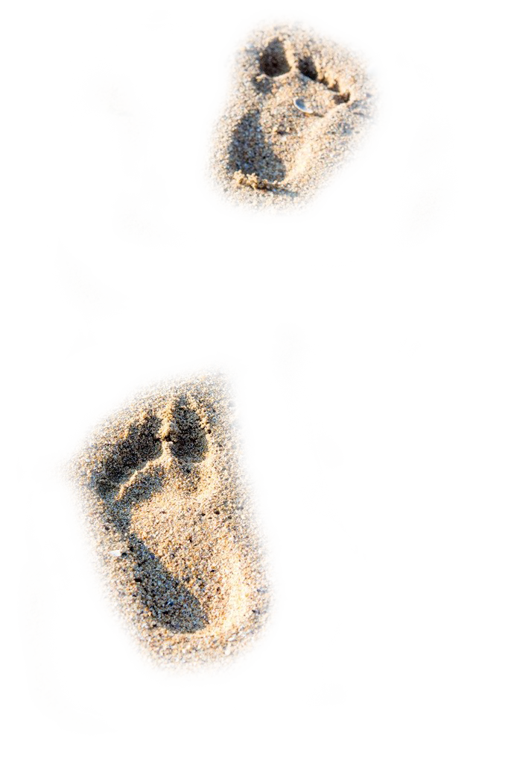
Próximos passos
Integração de feedback recebido.
Foco nos Banhistas: “Como banhista quero…
… ver os riscos (hazards) e locais de interesse presentes na praia.”
… poder marca novos riscos (hazards) que encontro na praia”.
… ver as condições do tempo na praia como temperaturas do mar e do ar.”
Expandir as funcionalidades para nadador-salvador supervisor.
11

Slide 12
PECI 2024/2025
Obrigado!
SPLASH

Slide 13
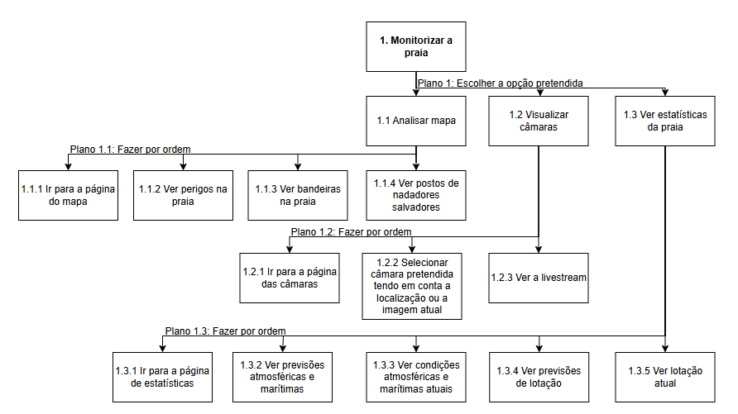
Hierarquical Task Analysis
5

